Slide 1
CHÀO ĐÓN CÁC EM TỚI TIẾT HỌC MÔN SINH HỌC NGÀY HÔM NAY

Slide 2

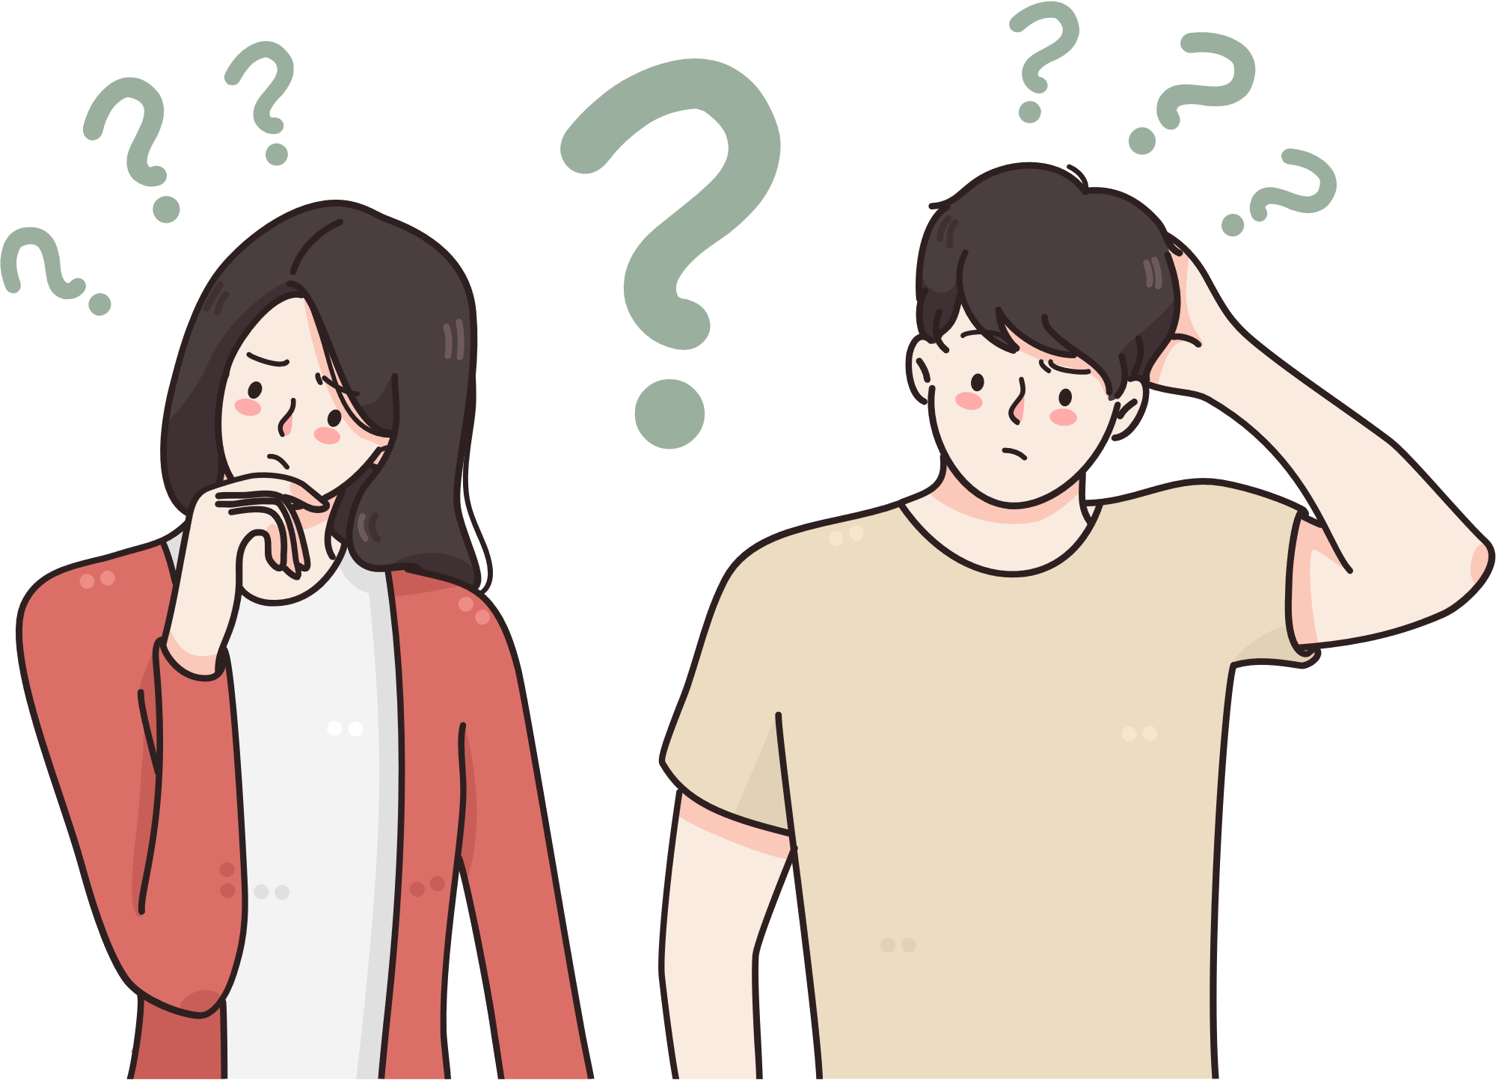
KHỞI ĐỘNG
Trái Đất khi mới hình thành chỉ gồm các chất vô cơ mà chưa hề có sự tồn tại của sinh vật. Con người và các sinh vật tồn tại hiện nay được tạo ra từ đâu và phát triển như thế nào?

Slide 3
BÀI 51: SỰ PHÁT SINH VÀ PHÁT TRIỂN SỰ SỐNG TRÊN TRÁI ĐẤT
(2 TIẾT)

Slide 4
NỘI DUNG BÀI HỌC
I
Các giai đoạn phát sinh và phát triển sự sống trên Trái Đất
II
Sự phát sinh loài người

Slide 5
CÁC GIAI ĐOẠN PHÁT SINH VÀ PHÁT TRIỂN SỰ SỐNG TRÊN TRÁI ĐẤT
I

Slide 6
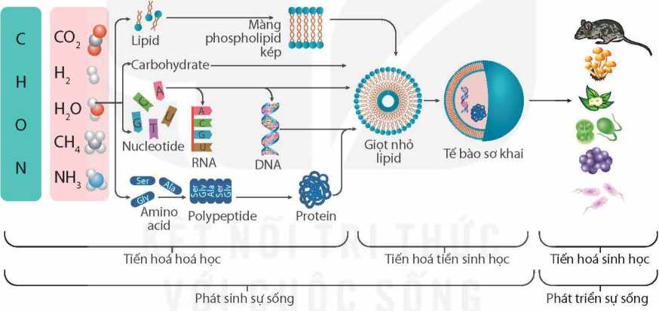
Hình 51.1
Sơ đồ phát sinh và phát triển sự sống trên Trái Đất

Slide 7

Quan sát Hình 51.1, trả lời các câu hỏi sau:
1. Quá trình phát sinh và phát triển sự sống trên Trái Đất gồm những giai đoạn nào?
2. Thế giới sinh vật trên Trái Đất có nguồn gổc từ đâu?
1. Quá trình phát sinh và phát triển sự sống trên Trái Đất gồm giai đoạn phát sinh và phát triển.
2. Thế giới sinh vật trên Trái Đất có nguồn gốc từ các nguyên tố hoá học của các chất vô cơ trong bầu khí quyển của Trái Đất nguyên thuỷ.

Slide 8
1. Sự phát sinh sự sống trên Trái Đất theo quan điểm hiện đại
Đọc mục I.1 trong SGK, thảo luận nhóm thực hiện các yêu cầu và trả lời câu hỏi:
- Sự phát sinh sự sống trên Trái Đất diễn ra qua những giai đoạn nào?
- Trình bày nội dung của mỗi giai đoạn phát sinh sự sống.
- Tóm tắt và trình bày quá trình phát sinh sự sống trên Trái Đất.

Slide 9
Đại diện nhóm trình bày
- Sự phát sinh sự sống trên Trái Đất diễn ra qua ba giai đoạn: tiến hoá hoá học, tiến hoá tiền sinh học và tiến hoá sinh học.
- Tiến hoá hoá học tổng hợp các chất hữu cơ đơn giản từ các chất vô cơ theo phương thức hoá học; từ các chất hữu cơ đơn giản hình thành nên các phân tử hữu cơ phức tạp.

Slide 10
Tiến hoá tiền sinh học là quá trình hình thành mầm mống sự sống đầu tiên, gồm ba sự kiện chính: hình thành lớp màng kép, hình thành tế bào sơ khai, xuất hiện các phân tử có khả năng tự sao chép làm vật liệu di truyền.

Slide 11
a) Xuất hiện sinh vật nhân thực từ sinh vật nhân sơ
2. Sự phát triển sự sống trên Trái Đất theo quan điểm hiện đại

Slide 12
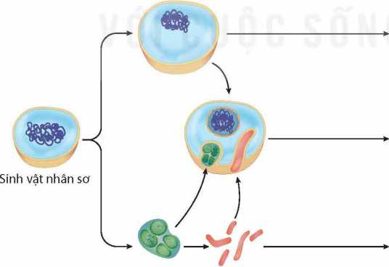

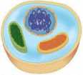

Hình 51.2
Hình 51.2
cổ khuẩn
cổ khuẩn
Vi khuẩn quang hợp
Sinh vật đơn bào nhân thực
Vi khuẩn hiếu khí
Vi khuẩn
Hình 51.2
Sơ đồ hình thành sinh vật đơn bào nhân thực

Slide 13
Quan sát Hình 51.2 kết hợp đọc thông tin mục I.2 trong SGK:
- Nêu đặc điểm của cơ thể đơn bào nhân thực và quá trình hình thành cơ thể đơn bào nhân thực.
- Nêu đặc điểm của cơ thể đa bào và trình bày quá trình hình thành cơ thể đa bào.
- Nguyên nhân nào dẫn đến sự đa dạng phong phú của sinh giới?

Slide 14
- Sự hình thành sinh vật đa bào nhân thực: tế bào nhân sơ đơn bào nhân thực đa bào nhân thực.
Nguyên nhân dẫn đến sự đa dạng, phong phú của sinh giới: Sự biến đổi mạnh mẽ của khí hậu đã dẫn đến những đợt tuyệt chủng hàng loạt các loài và sau đó là một giai đoạn tiến hoá, phát sinh các loài mới từ những sinh vật sống sót có các đặc điểm thích nghi.

Slide 15
b) Sự xuất hiện sinh vật đa bào và đa dạng hoá sinh vật đa bào

Slide 16
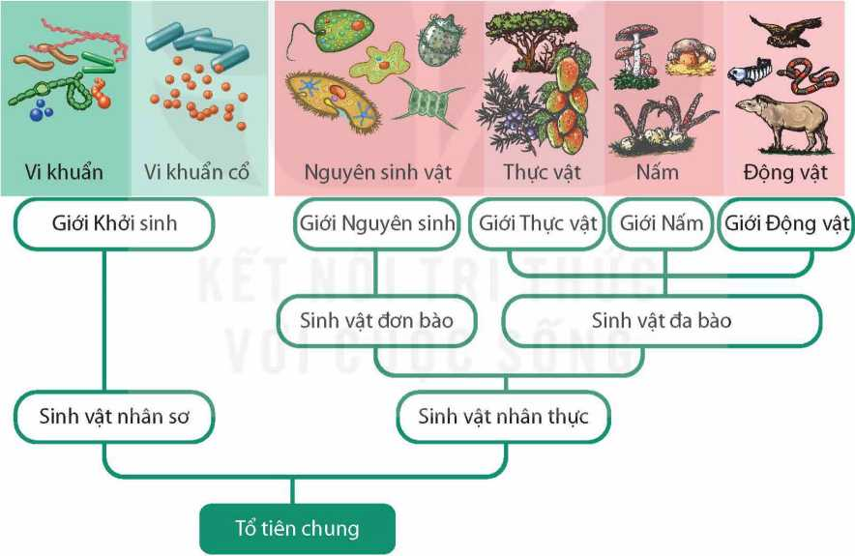
Sơ đồ phát triển của sinh giới
Hình 51.3

Slide 17
Đọc thông tin trên kết hợp quan sát Hình 51.3, trình bày quá trình phát triển của sinh giới.
Điều kiện khí hậu, địa chất biến đổi là điều kiện của sự tiến hoá từ tổ tiên chung (tế bào nguyên thủy) hình thành vi khuẩn, vi khuẩn cổ (sinh vật nhân sơ) → nguyên sinh, nấm, thực vật, động vật (sinh vật nhân thực)

Slide 18

KẾT LUẬN
Sự phát sinh sự sống thông qua quá trình tiến hoá hoá học và tiến hoá tiên sinh học.
Từ tế bào sơ khai đã hình thành các dạng sinh vật đơn bào nhân sơ, sinh vật đơn bào nhân thực; sự kết hợp của một số sinh vật đơn bào nhân thực hình thành sinh vật đa bào nhân thực; dưới tác động theo nhiều hướng của chọn lọc tự nhiên đã tạo ra thế giới sống đa dạng và phong phú.

Slide 19
SỰ PHÁT SINH LOÀI NGƯỜI
II

Slide 20
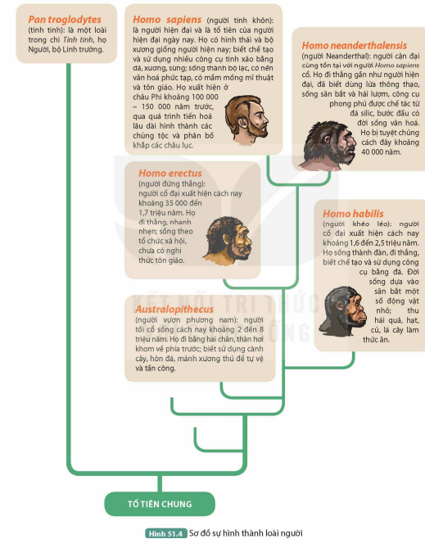

Slide 21
Yêu cầu HS quan sát hình 51.4 trong SGK, thảo luận nhóm, thực hiện các yêu cầu sau:
- Gọi tên các giai đoạn chính của quá trình phát sinh loài người.
- Trình bày tóm tắt đặc điểm hình thái, đời sống của các dạng người.

Slide 22
- Các giai đoạn chính của quá trình phát sinh loài người: người tối cổ → người cận đại → người hiện đại.
- Đặc điểm của các dạng người:
+ Người tối cổ: đi bằng hai chân, thân hơi khom về phía trước; biết sử dụng cành cây, hòn đá, mảnh xương thú để tự vệ và tấn công.
+ Người cổ đại (người khéo léo): đi thẳng, biết chế tạo và sử dụng công cụ bằng đá. Đời sống dựa vào săn bắt một số động vật nhỏ; thu hái quả, hạt, củ, lá cây làm thức ăn.

Slide 23
+ Người cổ đại (người đứng thẳng): đi thẳng, nhanh nhẹn; sống theo tổ chức xã hội, chưa có nghi thức tôn giáo.
+ Người hiện đại (người tinh khôn): hình thái và bộ xương giống người hiện nay; biết chế tạo và sử dụng nhiều công cụ tinh xảo bằng đá, xương, sừng; sống thành bộ lạc, có nền văn hoá phức tạp, có mầm mống mĩ thuật và tôn giáo.

Slide 24
KẾT LUẬN
Quá trình phát sinh loài người qua các giai đoạn: người tối cổ, người cổ đại, người cận đại và người hiện đại.

Slide 25
LUYỆN TẬP

Slide 26







TRÒ CHƠI HÁI TÁO

Slide 27









Slide 28


Câu 1: Khi nói về tiến hoá hoá học, phát biểu nào dưới đây đúng?
A. Quá trình hình thành các đại phân tử hữu cơ từ các chất vô cơ diễn ra trong cơ thể sống.
C. Quá trình hình thành sinh vật sống đầu tiên từ các chất vô cơ trong môi trường nước.
B. Quá trình hình thành chất hữu cơ từ chất vô cơ theo phương thức hoá học.
D. Quá trình hình thành sự đa dạng của những cơ thể đa bào nhân thực.
B. Quá trình hình thành chất hữu cơ từ chất vô cơ theo phương thức hoá học.

Slide 29
Câu 2: Trong giai đoạn tiến hoá tiền sinh học diễn ra những sự kiện nào dưới đây?
Sự hình thành lớp màng kép
Hình thành tế bào sơ khai
Xuất hiện các phân tử có khả năng tự sao chép làm vật liệu di truyền
Hình thành cơ chế sinh sảnTổ hợp đúng là
A. 1,2,3
A. 1,2,3
C. 1,2,4
B. 2,3,4
D. 1,3,4

Slide 30
Câu 3: Những đặc điểm nào dưới đây là đặc điểm của người tối cổ?
1. Đi bằng hai chân, thân hơi khom về phía trước
2. Biết sử dụng cành cây, hòn đá, mảnh xương thú để tự vệ và tấn công
3. Biết chế tạo và sử dụng nhiều công cụ tinh xảo bằng đá, xương, sừng
4. Sống thành bộ lạc, có nền văn hoá phức tạp, có mầm mống mĩ thuật và tôn giáo.
A. 1,3
C. 3,4
D. 1,2
B. 2,4
D. 1,2

Slide 31
EM ĐÃ HỌC
Sự phát sinh sự sống thông qua quá trình tiến hoá hoá học và tiến hoá tiên sinh học.
Từ tế bào sơ khai đã hình thành các dạng sinh vật đơn bào nhân sơ, sinh vật đơn bào nhân thực; sự kết hợp của một số sinh vật đơn bào nhân thực hình thành sinh vật đa bào nhân thực; dưới tác động theo nhiều hướng của chọn lọc tự nhiên đã tạo ra thế giới sống đa dạng và phong phú.
■ Quá trình phát sinh loài người qua các giai đoạn: người tối cổ, người cổ đại, người cận đại và người hiện đại.

Slide 32
HƯỚNG DẪN VỀ NHÀ
Tìm hiểu nội dung
Ôn tập và ghi nhớ kiến thức vừa học.
Giải thích vì sao ngày nay chất hữu không được tổng hợp theo phương thức hoá học?
Hoàn thành bài tập trong SBT.

Slide 33
XIN CHÀO TẠM BIỆT
VÀ HẸN GẶP LẠI.

